Slide 1
Vývoj etnické struktury ČR 1918-
Etnické komunity v ČR
Dana Bittnerová

Slide 2
Doplnění zkouška
Co to je etnicita?
Jaké postoje si osvojila společnost ČR ve vztahu k etnicky jiným? Jaké dědictví si odnesla z společensko-politického vývoje poloviny 20. století?
Jak národní stát přistupuje k etnicky jiným a proč?
Jaké statusy vymezuje legislativa národního státu lidem jiné etnicity?

Slide 3
Národní stát
kulturní a politické hranice mají být stejné (Gellner 1993)
Postupně se prosazuje – etnoemancipační hnutí
Právo národů na sebeurčení - Woodrow Wilson.
Po přelomu 19. a 20 století se stále stupňuje – genocidy (Arméni), vzni národních států a zánik multietnických říší.
Jeden z vrcholů 30 a 40. léta.
Zůstává i v době studené války (Wimmer – Glick-Schilerová)
X Globalizace po r. 1989

Slide 4
Metodologický nacionalismus
Nacionalismus jako nástroj přístupu k sociální realitě
Východisko nahlížení nejen v aktérských diskurzech, ale také ve vědě
Kritika metodologického nacionalismu
Lidé mají různé identity/statusy a podle nich se odvozuje také jeho situování v sociální realitě.

Slide 5
Pozice menšin v ČR v zemi České a Moravskoslezské
1) 1918 – 1939 Česká většina/majorita + stabilní menšiny, 1/3 obyvatelstva
2) 1939 – 1945 Česká většina v menšinovém postavení (v neplnoprávném postavení)
3) 1945 – 1989 Česká většina a tendence vytvořit etnicky homogenní stát
4) 1989 - Česká většina vyrovnávající se s multikulturní situací

Slide 6
Etnická skladba po vzniku ČR (1918)
Češi a Slováci – mocensky dominantní skupina - idea čechoslovakismu
(naplnění principu nacionalismu – kulturní a politické hranice mají být stejné (Gellner 1993)
Částečná výměna obyvatelstva
Reemigrace Čechů z Volyně (Vaculík) a z Vídně
X
Jiné etnické/národní skupiny do pozice menšin – prostorově oddělené i součástí dominantní skupiny
+ příliv dalších početných skupin

Slide 7
Demokracie 1918-1939 země Česká a Moravskoslezská
Menšiny stabilní, integrovaná multietnická společnost, kooperující obyvatelstvo x snahy o iredentu
Čechoslováků v roce 1930 – 4 713 366 (Čechy), 2 595 534 (Morava a Slezsko) – celkem 7 308 900
 | 1921 – v tisících | 1930 – v tisících
Němci | 2.973 | 3.070
Poláci | 73 | 81
Slováci (podle jazyka) | 15,6 | 44
Rusové, Ukrajinci | 3,3 | 11,1
Jihoslované | 1,6 | 2,7
Maďaři | 6,1 | 10,4

Slide 8
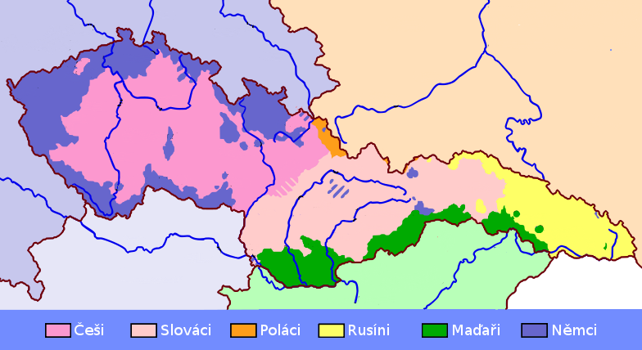
Národnostní složení ČSR v letech 1918 - 1938

Slide 9
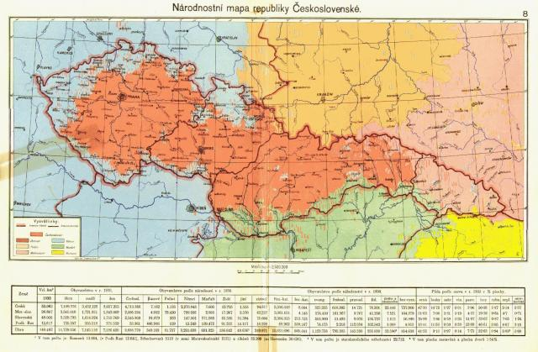

Slide 10
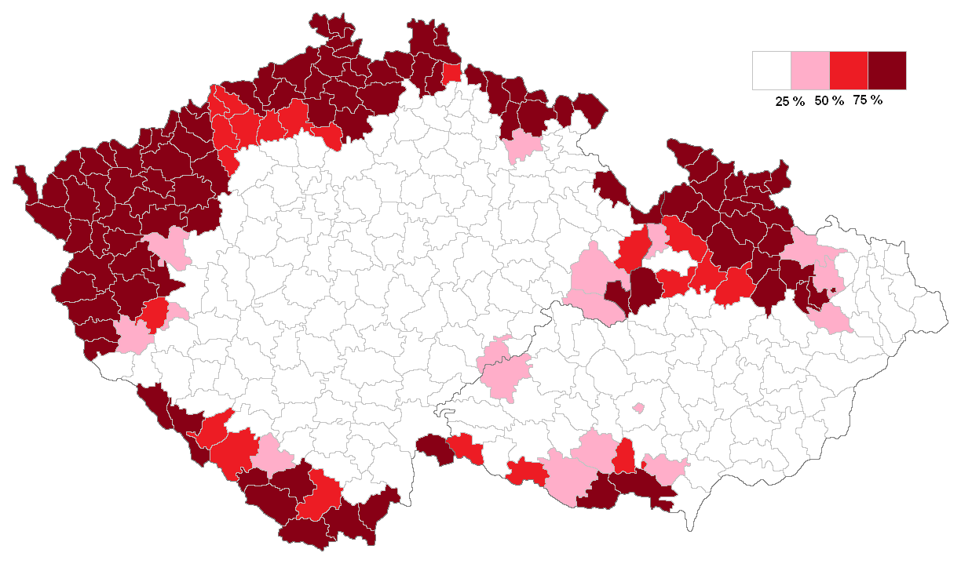
Autochtonní menšiny
Prostorově ohraničené
Němci – Občané ČSR:
1. pohraničí ČZ
2. jazykové ostrovy (Svitavsko, Jihlavsko, ale i malé enklávy kolem Brna, Vyškova, Rousínova, Olomouce, Štěpánova, Českých Budějovic)
3. diaspora ve městech – Praha, Brno
- Cizinci z Německa (obchod, uprchlíci - 1936)

Slide 11
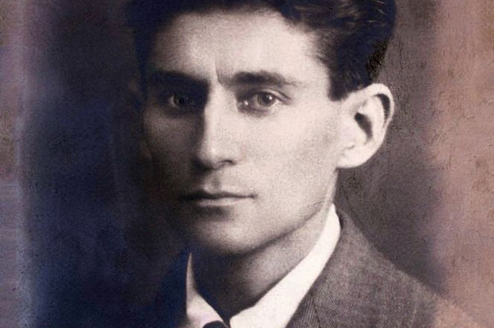
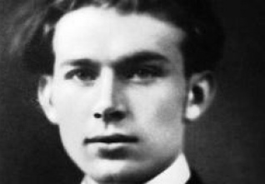
Franz Kafka Josef Wolker

Slide 12
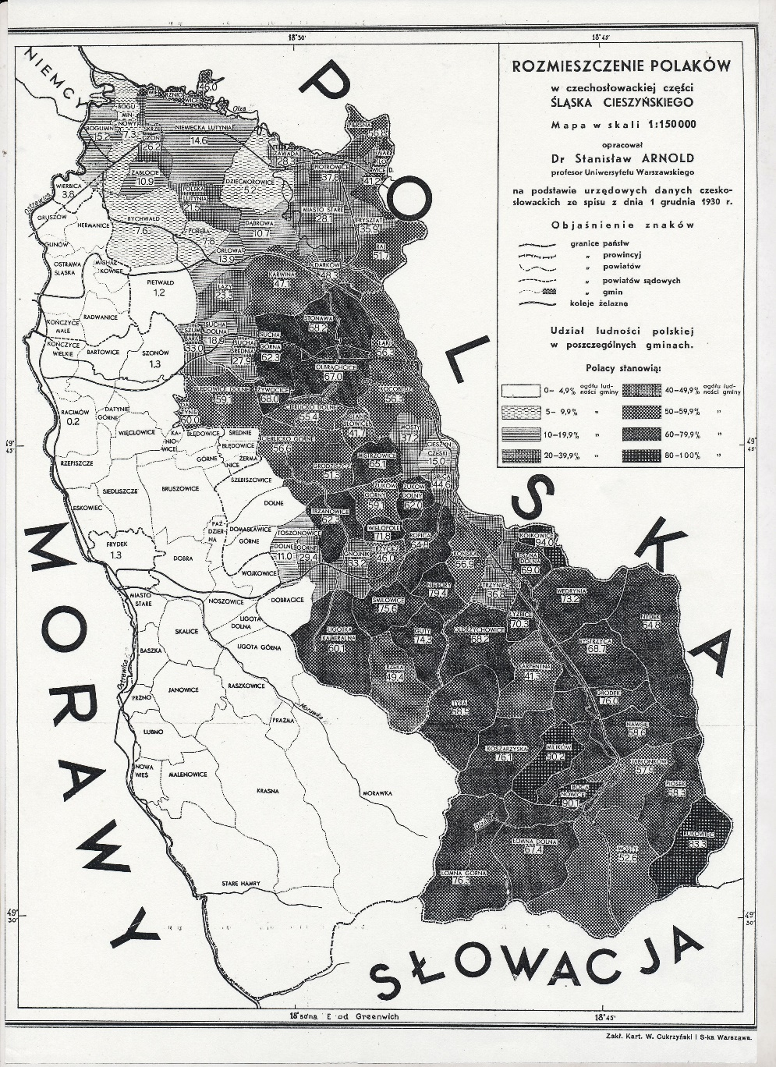
Autochtonní menšiny
Poláci - Autochtonní obyvatelstvo Těšínska a širšího Ostravska
Poláci na Těšínsku 90 obecných škol, 11 škol měšťanských, 72 škol mateřských, 12 živnostenských pokračovacích škol, 13 lidových hospodářských škol, reálné gymnázium, hospodářskou, průmyslovou a obchodní školu, učitelský ústav a ústav pro vzdělávání učitelek mateřských škol.
Židé - Diaspora ve městech, deklarace v české, německé národnosti či židovské národnosti (jižní Morava) ( k roku 1930: 36778 deklarace etnicity: 117..551 (deklarace náboženství) -
N,P, Ž – menšiny se svou kulturou a sociálně rozvrstvené stabilizované

Slide 13
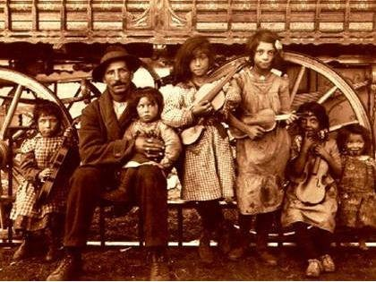
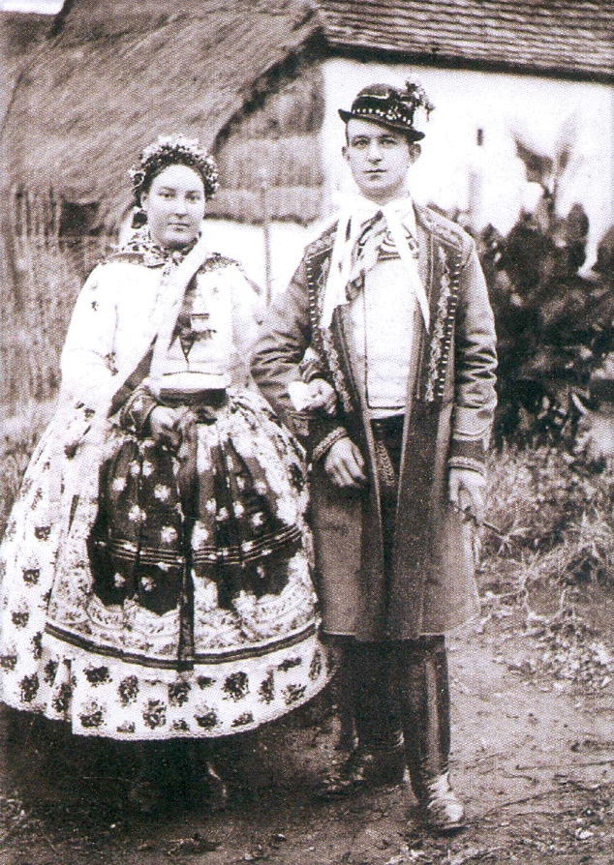
Další autochtonní menšiny
Romové: usedlí v obcích jižní Moravy (Uherskobrodsko a Hodonínsko) – prohlubování sociální struktury – právník Holomek
: kočovní
: 4 subetnické skupiny: usedlí čeští, moravští, Sinti, Olaši,
Charváti – 3 obce na Mikulovsku: Frélichov, Nový Přerov a Dobré Pole, ze 16 století (x Valašská kolonizace)
Bulhaři, Chorvati, Slovinci, Srbové, Ukrajinci, Rusíni – příchod po 2. pol. 19. století přechodný pobyt, studenti, a sezónní dělníci a drobní živnostníci (slovanští bratři),
Slováci – též imigrace x chápáni jako součást jednoho národa československého, početně sílí 1021: 15630 – 1930: 44052 předstva dočasného pobytu

Slide 14
Transnacionální vazby
Němci – obchodní kontakty x limity cel (Hlučínsko)
Poláci
Židé: př. Matriky – Matušíková, Lenka 2015. K dějinám Židů v českých zemích. Praha: Národní archiv.

Slide 15
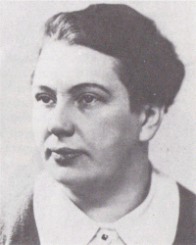
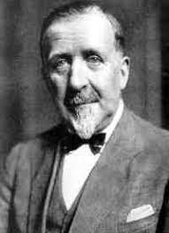
Cizinci
Návaznost na menšiny Němci (88, 78); Poláci (30,12) = občanství ve státech Německo, Rakousko, Polsko
politická emigrace – 20. léta Rusko, Ukrajina, Bulharsko,
30. léta Německo – profil intelektuální špičky,
Přijímání uprchlíků = výraz demokratické společnosti – podpora
ekonomická sezónní migrace – Slovanský jih
– bratci, prodavači sladkyšů – mezinárodní dohody s Jugoslávií (malá dohoda – vojenská spolupráce x stát rozvíjí ale i spolupráci ekonomickou
Bulharští cukráři a zelináři
Rumuni pouliční dráteníci, sklenáři
Naděžda Melniková-Papoušková: Praha před sto lety. 1935
Heinrich Mann, 1936: „Opakoval jsem česká slova, ovšemže chybně, vždyť jsem je neznal. Kdopak jsem byl, že tento národ udělil takovou čest člověku vyhoštěnému vlastním národem a přijal ho jako sobě rovného mezi své, ačkoli byl sám opuštěn?“

Slide 16
Reemigrace/repatriace
Idea národního státu + společenské klima v zemích původu
Češi z Vídně (Mayer)
Češi z Volyně

Slide 17
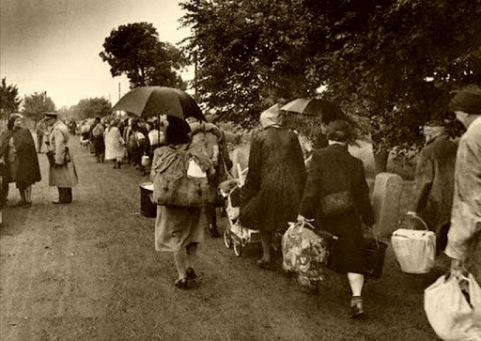
Genocida a transfery 1938-1950
Zásadní změna etnické skladby ČR – důsledek: etnicky homogenní prostor – různé vlády různé představy a způsoby, ale stejná logika
Wimmer, Glick – Schiller 2003 – vyvrcholení nacionalimu – principu, že v jednom státě žijí lidé stejné etnicity/kultury
3 fáze
1942-1945 řešení židovské a cikánské otázky – fyzická likvidace x Němci z Besarabie - Mělnicko
1945 – odsun – vysídlení německého obyvatelstva, deportace a emigrace ruské a ukrajinské emigrace
1945-1950 – osidlování - reemigrace

Slide 18
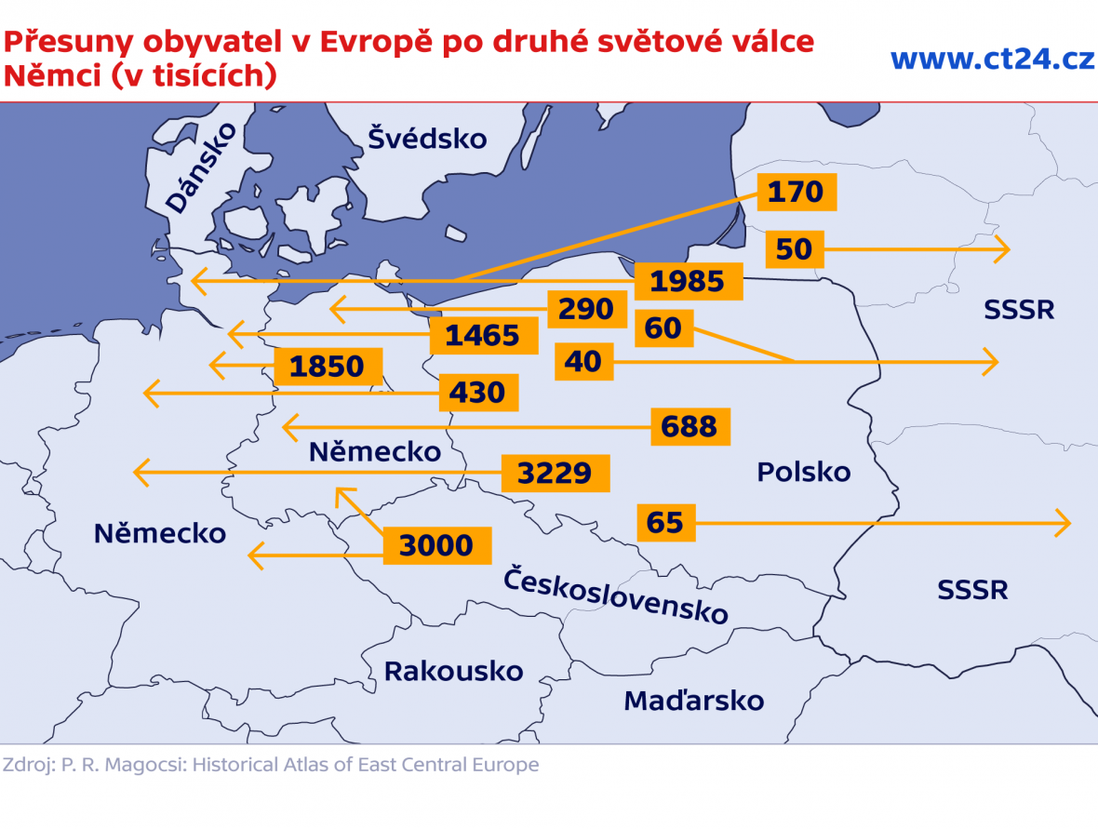

Slide 19
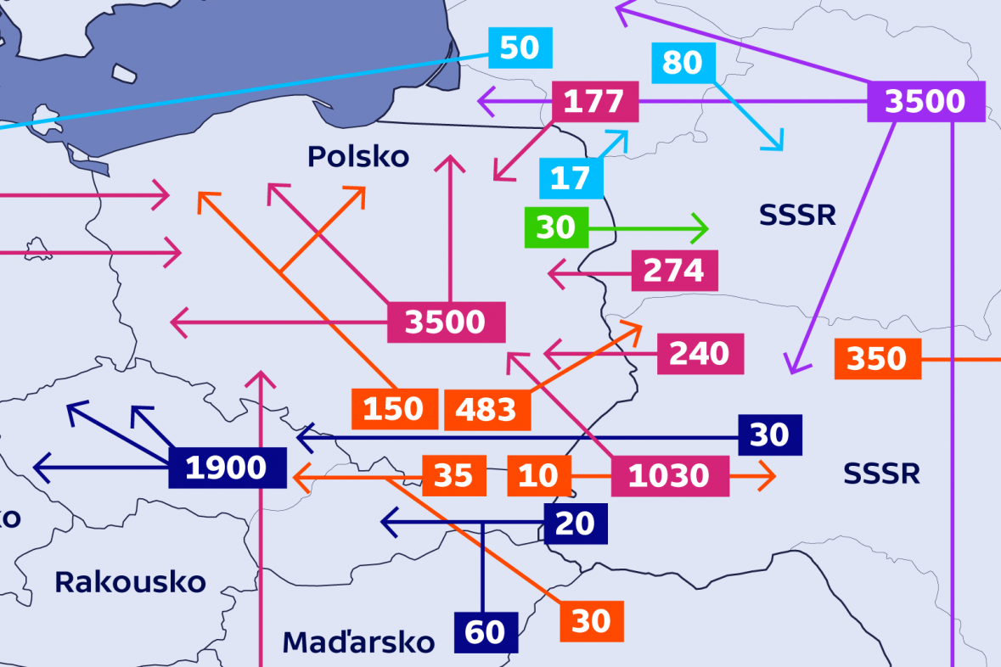
Zdroj: https://ct24.ceskatelevize.cz/svet/3089054-tricet-milionu-migrantu-po-valce-evropa-zazila-stehovani-narodu
Mapa transferu obyvatelstva po 2. světové válce
„Období let 1944 až 1948 tak přeťalo kořeny nejméně 31 milionům lidí.“
Čechoslováci
Poláci
Rusové
Ukrajinci
Litevci
Bělorusové

Slide 20
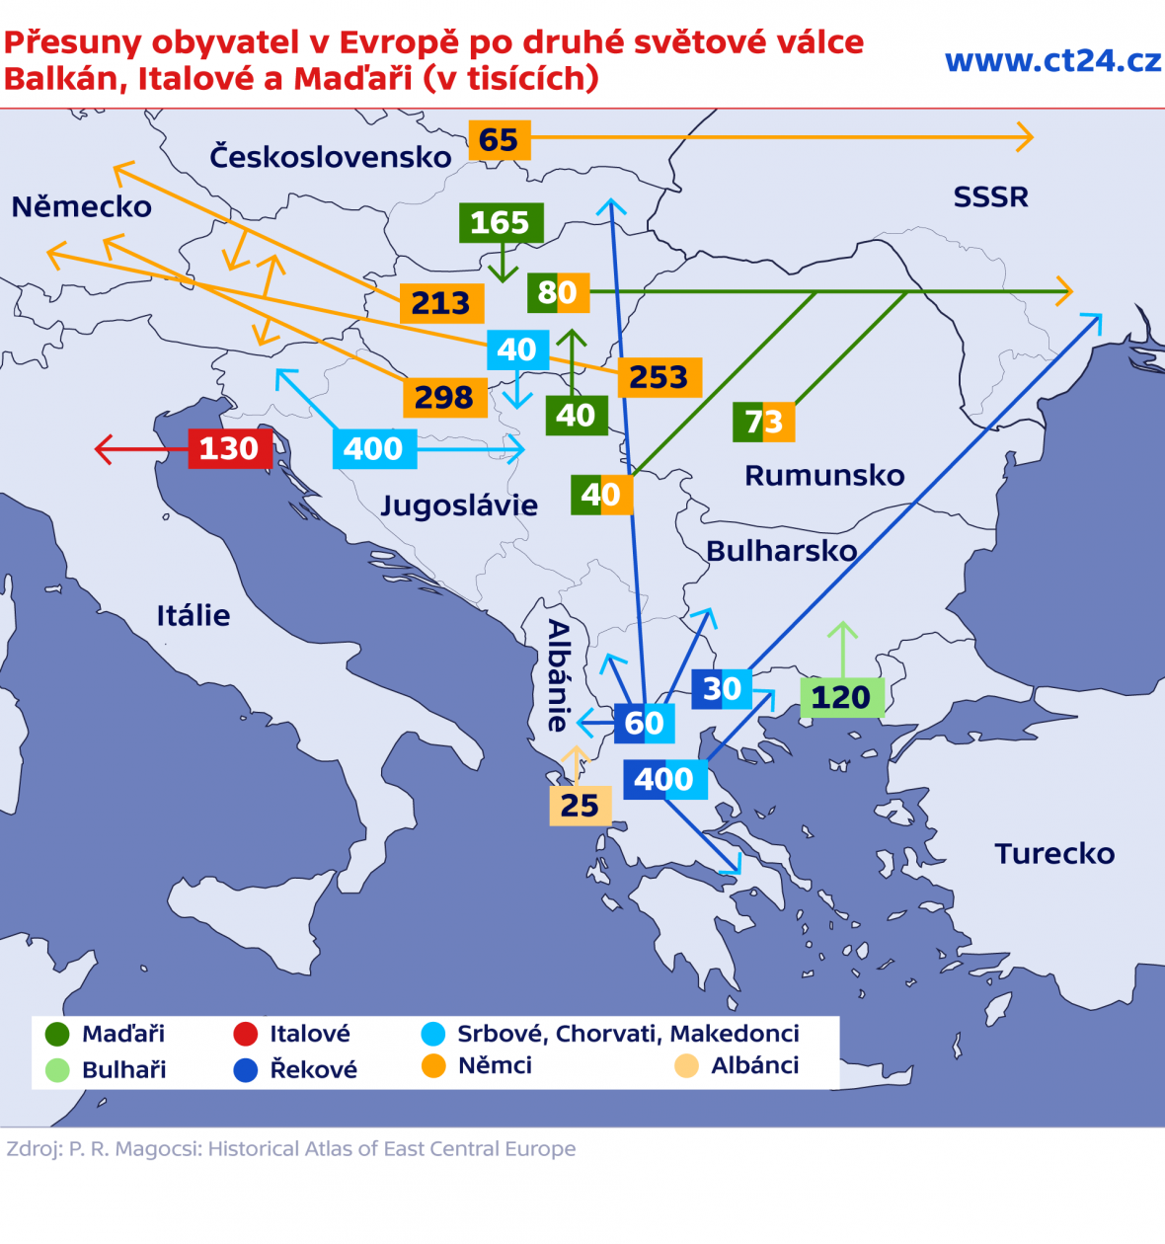

Slide 21
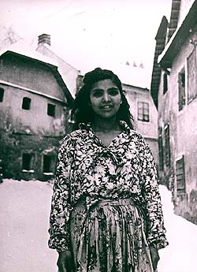
Situace po roce 1945 - imigrace
Němci necelých 160.000 osob zůstalo z více jak 3 mil.
→ Osidlování vylidněného území – vnitrozemí + ze Slovenska + reemigrace + nucené transfery (Maďaři) + politická migrace (Řekové) + pracovní migrace = poválečné stěhování národů
Výrazné skupiny:
Přesuny slovenských Romů – do průmyslových center (po 2. sv. val necelých 600) v r. 1947 16.752. – tedy nejen do pohraničí

Slide 22
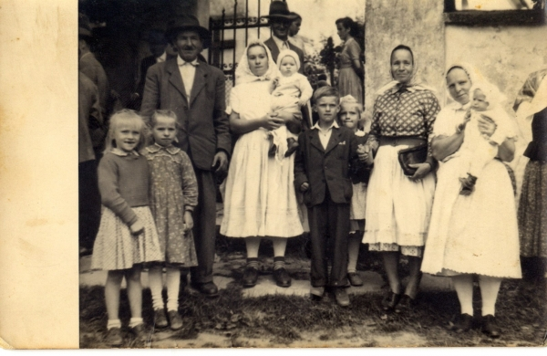
Situace po roce 1945 – imigrace do pohraničí
Reemigrace – Češi, Slováci, Ukrajinci // z Německa (Prusko), Polska, Volyně, Maďarska, Rumunska, Bulharska, Jugoslávie, Rakouska, Francie ; osidlovací výbor (Jaroslav Vaculík, Helena Nosková, Jana Nosková, Radek Ocelák)
Řízený rozptyl slovenských Maďarů – 44 tisíc lidí (1948 zpět na Slovensko) (Nosková)
Pracovní dočasná migrace – bilaterální smlouvy – zemědělství – Bulhaři, Italové, Rumuni, Jugoslávci

Slide 23
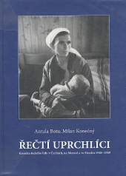
Situace po roce 1945 - imigrace
Politická emigrace Řeků 1948-1950 – občanská válka 13-14 tisíc, státy lidově demokratické, okr. Šumperk, Jeseník, Opava, Vsetín, Karviná, Ostrava, Nový Jičín,// Trutnov)
Botu, Antula, Konečný, Milan: Řečtí uprchlíci. Řecká obec: Praha 2005.
https://www.ceskatelevize.cz/ivysilani/1131721572-babylon/417236100154007/obsah/597743-antula-botu-kronika-reckeho-lidu-v-cechach-na-morave-a-ve-slezsku
(pomoc lidově demokratickému procesu)

Slide 24
Stát a menšinová politika po 1945
Situace po 1945 – et. homogenizace společnosti
mezinárodní dohody
Ztráta občanství pro některé skupiny obyvatel – v nerovnoprávném postavení. Němci, kteří zůstali v ČSR nejpozději k datu 7.5.1953 podle § 1 odst. 1 zák. č. 34/1953 dostali československé státní občanství
Ústava 1948 – etnická příslušnost podle volby
– Mateřský jazyk pozbyl znakovosti
Ústava 1960 – státotvorné menšiny (sebevědomí některých menšin): Němci, Poláci, Ukrajinci, Maďaři

Slide 25
Počty příslušníků menšin 1950 – 1989 v tisících (zaokrouhleno na tisíce)
Národnost | 1950 | 1961 | 1970 | 1980 | 1991
Polská | 71 | 67 | 64 | 66 | 59
Německá | 160 | 134 | 81 | 58 | 49
Maďarská | 13 | 15 | 18 | 20 | 20
Ukrajinská | - | - | 10 | 10 | 10
Ruská | 19 | 20 | 7 | 5 | 5
Slovenská | 258 | 258 | 321 | 359 | 315

Slide 26
1950-1989 – východisko
Menšiny: Kontinuitu jen Poláci – Těšínsko, Ostravsko
Němci odsun/vysídlení – severní a západní Čechy, severní Morava, navrácení občanství do 1953, již ne souvislý územní pás či jazykové ostrovy
Rusíni, Ukrajinci = Praha
židé genocida + odchod po r. 1945 – asimilace,
Maďaři = Praha
Romové – Cheb, Plzeň, Kladno, Ústí, Most, Hradec K., Pardubice, Praha, Brno, Olomouc, vnitřní migrace, 3 vlny, přístup k nim ne jako k etnické, ale jako k sociální skupině

Slide 27
Trendy v počtech menšin
Směrem k homogenizaci
Snižování počtu Němců – asimilace + následné vystěhovávání v 60. letech (1991 48 tisíc)
Poláci pozvolný úbytek – i při posilování imigrací pendlerek – sňatky
Slováci nárůst – průmysl + federální uspořádání (1991 300 tisíc)
Romové – druhá nejpočetnější menšina:
1989 146 evidovaných (odhady i 300 tisíc)

Slide 28
Trendy v počtech menšin
Bulhaři, Maďaři, Řekové - velká města, Řekové návrat v 70. letech

Slide 29
Cizinci 1950 – 1989
Zahraniční studenti
Vojenské jednotky Sovětské armády
Pracovní migrace – Kubánci, Vietnamci
- Řízené migrace = migranti organizováni, izolováni, idea dočasnosti
x
Sňatky

Slide 30
Důsledky vývoje před 1989
Posílena homogenita společnosti
Většinová společnost přesvědčena o dominantním postavení jako přirozené věci
Asimilace jako žádoucí proces pro imigranty a menšiny = ne multikulti
Východisko pro období po r. 1989

Slide 31
Po roce 1989
Změna politické situace
Změna deklarace národnostních menšin - 1991
Imigrace
Nové transfery, reemigrace
Nejprve ČR procházející cizinci – tranzitní země
Postupně cílová země
Azylová legislativa
Cizinecká legislativa x menšinová
Programy integrace
2004 EU, 2007 Schengenská úmluva

Slide 32
Rozšíření „spektra“ podporovaných etnicit
Deklarace nových etnicit:
rusínská, romská, židovská, moravská, slezská
Potvrzení autochtonních menšinových skupin.
Důsledek demokratizačních procesů

Slide 33
Postavení etnických minorit
Národnostní menšiny
Občané ČR
Rada vlády pro národnostní menšiny
14 menšin (běloruská, bulharská, chorvatská, maďarská, německá, polská, rumunská, rusínská, ruská, řecká, romská, slovenská, srbská, ukrajinská, vietnamská)
Cizinci
Cizí státní příslušníci, lidé bez občanství
Ministerstvo vnitra – Cizinecká policie + Odbor migrační a azylové politiky
Ministerstvo práce a sociálních věcí

Slide 34
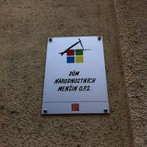
Národnostní menšiny
Bulharská národnostní menšina
Běloruská národnostní menšina 2014
Chorvatská národnostní menšina
Maďarská národnostní menšina
Německá národnostní menšina
Polská národnostní menšina
Romská národnostní menšina
Rusínská národnostní menšina
Ruská národnostní menšina
Řecká národnostní menšina
Slovenská národnostní menšina
Srbská národnostní menšina
Ukrajinská národnostní menšina
Vietnamská národnostní menšina

Slide 35
Gruzínská národnostní menšina – v jednání
K. Jůnová uvedla, že Rada obdržela od zástupců gruzínské národnostní menšiny písemnou žádost o zastoupení v Radě. V nejbližší době budou zároveň zhodnoceny aspekty toho, zda by gruzínská národnostní menšiny mohla získat nárok na zastoupení v Radě. Prvním krokem bude vypracování historické analýzy, která bude mít za úkol zmapování historického výskytu gruzínské národnostní menšiny na území České republiky atd. I. Čačchiani poděkoval za pozvání a možnost účasti na jednání Rady. Gruzie je poměrně mladý demokratický stát, který prochází nelehkou cestou i v rámci své geopolitické situace a chce se začlenit do západních demokratických struktur. Gruzínská menšina v ČR udržuje svou kulturu, jazyka a tradice, nicméně zároveň se snaží i o začlenění do české společnosti.
11.9. 2020: https://www.vlada.cz/assets/ppov/rnm/jednani-rady/Zapis-z-jednani-Rady-vlady-pro-narodnostni-mensiny-11_9_-2020.pdf

Slide 36
Národnostní menšiny
 | 1980 | 1991 | 2001 | 2011
Slováci | 359.370 | 314.877 | 194.008 | 149.140
Poláci | 66.123 | 59.383 | 52.095 | 39.269
Němci | 58.211 | 48.556 | 39.238 | 18.772
Maďaři | 19.679 | 19.932 | 14.737
Romové | - | 32.903 | 11.859 | 13.150
2021
162.578
38.218
24.632
21.691

Slide 38
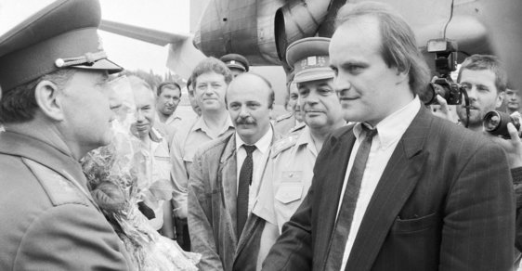
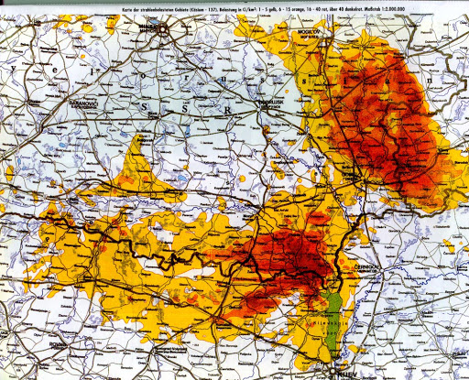
Transfery
Vláda národního porozumění - vypovězení mezinárodních smluv s Vietnamem.
Kocáb – Odchod Sovětské armády z ČR
Poslední železniční transport Sovětské armády opustil československé území 21. června 1991.
Odpovědnost za krajany v oblasti Černobylu, prosazení reemigrace Čechů z Kazachstánu 1994 -2000 – řízená reemigrace ,
2015 opět z Ukrajiny (Luděk Jirka)

Slide 39
Noví imigranti
1991 – 56.732 (35.198)
2001 – 124.608 (210.794)
2010 – 425.301
2015 – 458.662
2019 – 593.366
31.3. 2020- 604.076
31.12 2021 658.564
30.6. 2022 1.053.568
Nárůst trvalých pobytů
 | c | t | d
1990 | 35.198 | 7.695 | 27.204
1995 | 159.207 | 38.603 | 120.604
2000 | 200.951 | 66.891 | 134.060
2005 | 278.312 | 110.598 | 167.714
2010 | 425.301 | 189.962 | 235.339
2014 2015 2019 | 449367 458662 593366 | 238.904 249856 299453 | 202.632 199.511 293.913

Slide 40
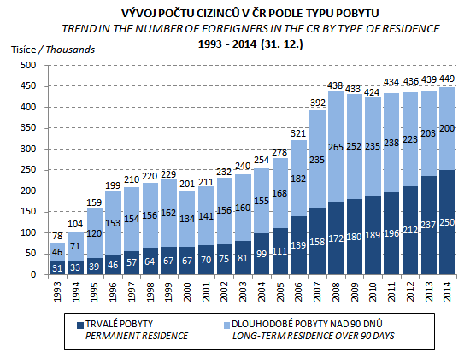
Graf vývoje počtu cizinců v ČR
Pramen: Ředitelství služby cizinecké policie MV ČR

Slide 41
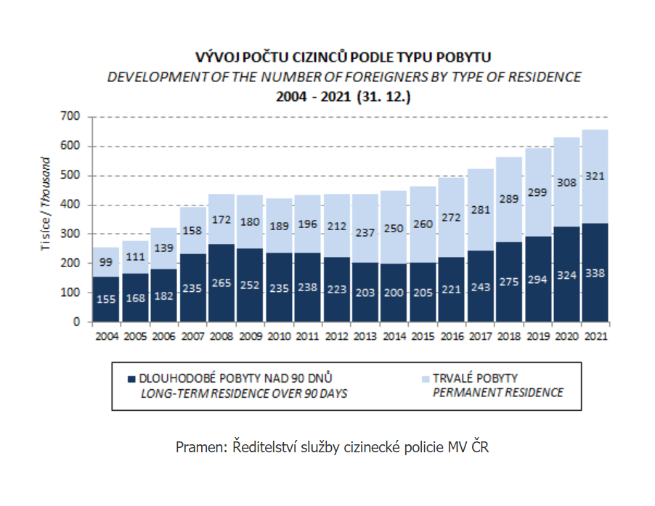

Slide 42
Azyl
1.1/2 90. let ČR zejména tranzitní zemí
Azyl – Rumunsko, Bulharsko, Vietnam
Dočasné útočiště běženci z Bosny a Hercegoviny (1992-1997)
1999 Kosovští Albánci
1998-2001 Gruzie, Arménie, Čečensko
Slovenští Romové
Politická emigrace z Běloruska poč. 21 století
Řízená azylová migrace: čeští krajané, 2005 Uzbeci, 2007 Kubánci, Malalajsie (39) – barmští uprchlíci 2008 – humanitární pomoc –
2008 – 2014 – mobilizace materiální, dobrovolnická
2015 Uprchlická krize: úzkost z migranta, posílena imaginace jiného, neatraktivita ČR, absence sociálních sítí
2022 – dočasná ochrana – válka na Ukrajině

Slide 43
Azyl x jiné důvody žádosti
Majoritní diskurzy v pohled na žadatele o azyl
Pracovní - dnes minimálně
Zdravotní migrace?
„existenční“ – migrace za dávkami?

Slide 44
Pracovní migrace
Expati: Manažerské posty+ Lektoři
– ze zemí Z Evropy, USA, Austrálie…
Sezónní migranti = zejména Ukrajina 90.léta
Zaměstnání
Agenturní zaměstnávání = Zprostředkovatelské firmy (po přelomu milénia)
Podnikatelé – zejména Vietnam
Řízená pracovní migrace –
X řízená návratová migrace

Slide 45
Studenti
Studium na českých VŠ a SŠ
Studium na zahraničních VŠ
Departementy zahraničních škol bez akreditace MŠMT – „studijní turistika“
Tematizováno jako
A) typ migrace x mobility
B) odliv mozků
* Migrace nezletilých – problém Evropy obecně (např. Švédsko – Afrika)

Slide 46
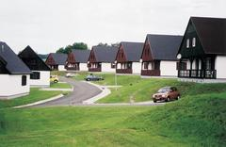
Lifestyloví migranti
Rusko
Holandsko – druhé bydlení (Horáková)

Slide 47
Ne-legální migranti/migranti bez dokumentů

Slide 48
Sloučení rodin
Stále významnější důvod
71% u TP
Usídlení 26%
Dle národností
Polsko 56%
Vietnam – 41%
Rusko – 29%
Slovensko - 27%
Ukrajina – 14%

Slide 49
2020; 2021; 2022 (30.6.)
Ukrajina | Slovensko | Vietnam | Rusko | Polsko | Německo | Ostatní
151 481 | 121 036 | 62 290 | 39 363 | 21 209 | 20 747 | 187 950
196.637 | 114.630 | 64.808 | 45.154 | 17.936 | 14.292
579.843 | 116.173 | 65.257 | 45.513 | 17.952 | 14.453
Rumunsko: 19.268, Bulharsko: 17.559

Slide 50
Postoje české společnosti
http://www.dobrekonce.cz/nase-informacni-a-osvetove-kampane/cesi-a-cizinci-mluvme-spolu-2/
https://www.youtube.com/watch?v=gWIJLmegh88
Výzkumy veřejného mínění
Gabal 1994/1996 (blízcí, užiteční, nežádoucí)
Prudký 2001 – princip imaginace kulturní blízkosti
Výzkumy médií:
Klvačová Bittrich: 2001/2002, Rubriky o domácím zpravodajství (na sport a kultura)
= 75 % o kriminalitě
Nemoci (TBC), ne hygiena
Konkurence na trhu práce
Pozitivně o dětech, svátcích a osobních příbězích
VIETNAMSKÝ ŽEBRÁK, RUMUNSKÝ DĚLNÍK A UKRAJINSKÝ TRHOVEC

Slide 51
STEM 2018
3/5Čechů (63 %) se domnívají, že v naší zemi pracuje příliš mnoho cizinců.
1/2 občanů (49 %) si myslí, že zaměstnávání cizinců připravuje naše lidi o práci.
(55 %) veřejnosti ale souhlasí s tím, že v některých profesích jsou cizinci jediným řešením nedostatku pracovních sil.
Od roku 2016 se mění do té doby dlouhodobě stabilní pohled české veřejnosti na pracující cizince = méně ohrožení pro český pracovní trh.

Slide 52
Media
Výzkumy médií:
Klvačová Bittrich: 2001/2002, Rubriky o domácím zpravodajství (na sport a kultura)
= 75 % o kriminalitě
Nemoci (TBC), ne hygiena
Konkurence na trhu práce
Pozitivně o dětech, svátcích a osobních příbězích
VIETNAMSKÝ ŽEBRÁK, RUMUNSKÝ DĚLNÍK A UKRAJINSKÝ TRHOVEC

